Slide 1
关于分类与预测
专题引子
徐华
清华大学 计算机系 智能技术与系统国家重点实验室
xuhua@tsinghua.edu.cn

Slide 2
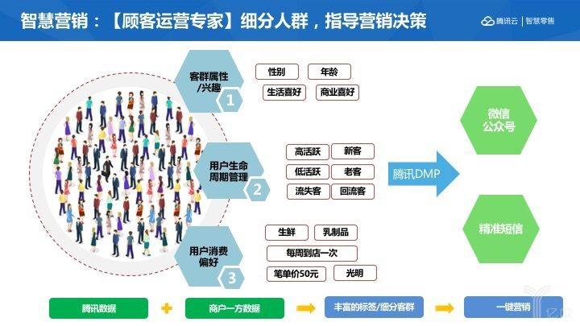
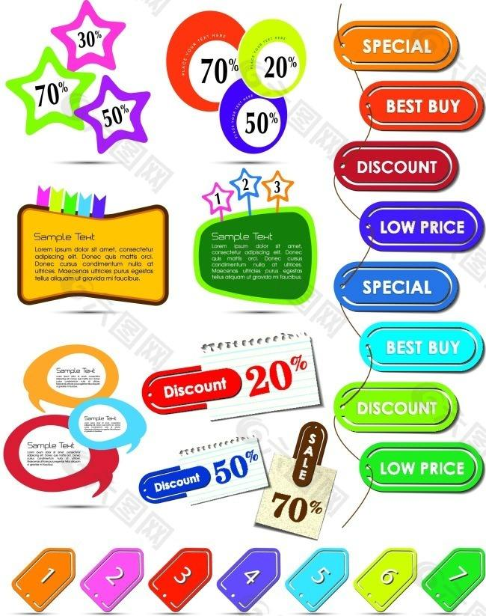
关于分类
现实生活中我们常常需要给不同的数据对象贴上一定的标签，以区别于其他数据对象
数据标签：颜色、地域、性别、语言等等
某些标签来自于数据对象的其他属性（对应于 数据预处理中缺失值的填充，消费能力排行-视频1，消费人群定位 视频2 ）
静态标签：数据对象的固有属性决定的（人的肤色、年龄等）v.s. 动态标签

Slide 3
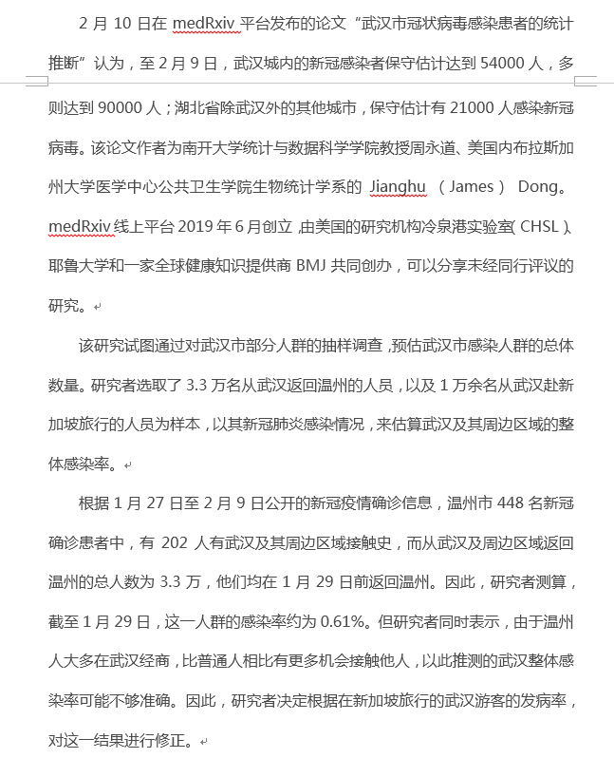
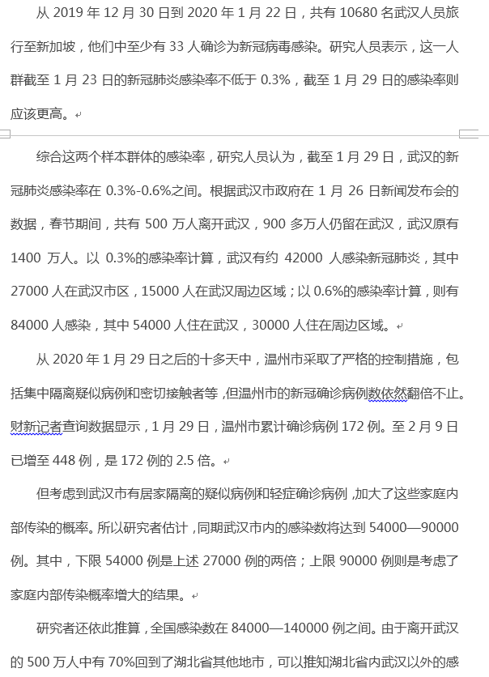
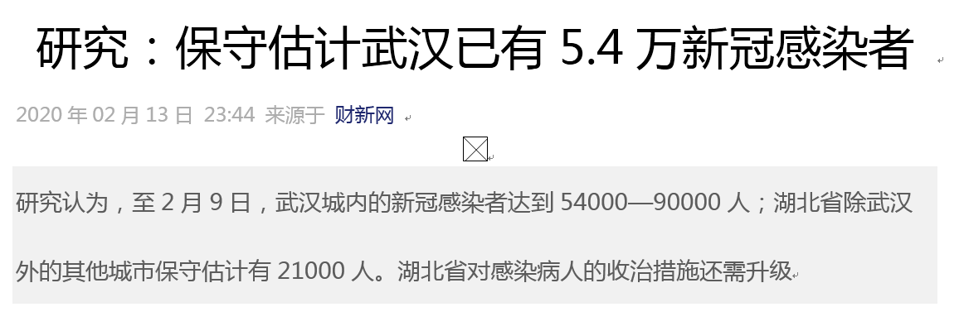
关于预测的例子1
关于新冠人数感染的预测

Slide 4
关于预测的例子2
中医护心预警手表
安顿护心预警手表（视频3）

Slide 5
关于预测的例子3
有些场景下，依靠常识不如去作一下测算，也许更准确
不如去做一下测算（视频4）

Slide 6
关于分类与预测
在分类之前都有标签吗？
如何做分类（贴标签）或者预测（连续型变化的数值）？
如何评估分类和预测的效果？
分类和预测模型完成后，是否说明了原因和结果的关系？

Slide 7
Thanks！
Notes:
工作新意图发现

